Slide 1
모각타
화면설계도
PL : 임유라
채현영

Slide 2
VERSION HISTORY
ver. | 생성날짜 | 생성자 | 변경내용
v1.0 | 2021.08.18 | 이현석, 채현영 | 최초 생성
v1.1 | 2021.08.19 | 이현석, 채현영 | 드롭다운 바를 네비게이션 바로 교체
v1.2 | 2021.08.19 | 임유라 | 버전 히스토리, 화면 정의 페이지 추가, 각 화면 기본요소 일부 수정 및 순서 변경
V2.0 | 2021.08.19 | 채현영 | 나왔던 의견을 반영하여 수정 및 새로 생성

Slide 3
PROGRAM DEFINITION
프로그램 번호 | 프로그램 이름 | 설명
MGT001-1 | 커스텀 스프레드 생성 화면 | 사용자가 임의로 카드를 배치하여 결과를 볼 수 있다.
MGT001-2 | 커스텀 스프레드 선택 화면-수동
MGT001-3 | 커스텀 스프레드 선택 화면-자동
MGT001-4 | 커스텀 스프레드 결과화면 | MGT002-2 페이지와 흡사
MGT002-1 | 기존 스프레드 선택 화면 (자동) | 사용자가 제공된 스프레드를 선택하여 카드를 뽑는다. 변경! – 선택을 하면 스프레드가 나오고, 1번 페이지와 크게 달라지지 않게..(카니타로랑 비슷하게)
MGT002-2 | 기존 스프레드 선택 화면 (수동)
MGT003 | 스프레드 결과 화면 | 결과보기 버튼, 결과 화면으로 넘어가기 다른 타로 앱과 비슷하게 좋을 것 같아요
MGT004 | 로그인 화면 | 로그인 가입할 때 -구글은 가능 카톡, 트위터, 인스타←공유 쪽
MGT005 | 회원가입 화면 | 이용자 이름 기입이 윗 부분 전에 만들었던 것을 좀 더 수정 보완
MGT006 | 스프레드 기록 화면 | 회원용 스프레드 기록 화면 엑셀에 수정사항 확인
MGT007 | 회원 정보 수정 화면 | 회원 닉네임 및 비밀번호 변경 기능
MGT000 | 필요페이지 추가 시 남겨놓음 | 빈화면

Slide 4
Storyboard Definition
화면정의 | 내용 | Date
화면 기능 설명 | . . . | 우측의 Description 영역의 해당 번호에 설명이 있음을 의미
테이블 표시 설명 | . . . | 특정 테이블의 경우 조건에 따라 보여지는 테이블을 의미
스토리보드 필수준수사항 | ★ | ★ 표시된 부분은 디자인할 때 형태를 반드시 유지함
실행 서식 | Input box, list box, check btn, radio btn, scroll bar
텍스트 | 맑은고딕 기본 7 포인트 | 모바일 사이트 화면설계서
금액 | 우측 정열 / 단위 구분 콤마 표시/ 원 표시(단위) | 1,000,000원
경로표시 | 각 화면 우측 상단 위치/좌측메뉴와 동일하게 표기 | 홈 > 메일안내 > 메일이란
일시,기간표시 | YYYY/MM/DD | 2014/01/01 / 14/01/01
일반 컨텐츠 테이블 텍스트 정열 | 타이틀 : 중앙정렬 넘버 및 날짜 등 짧은 텍스트 : 중앙정렬 / 제목, 내용: 좌측정렬
다음 페이지에 계속 |  | 화면설계 시 PPT 한 페이지에 컨텐츠 전체를 작성하기 어려울 경우, 다음 페이지에 이어서 계속된다는 의미
이전 페이지에 이어 |  | 이전 페이지에 이어 컨텐츠가 연결된다는 의미
텍스트 링크 | 별도 표시 하지 않으며 description [텍스트링크] 로 명시 | 다운로드
본문 TEXT 강조 | 강조색상 ※ 내용상 강조 | 강조색상 : 본문에 쓰이는 강조색상 (미정) 내용상 강조 : 본문에 삽입되어 있는 ※ 내용상에 강조해야 될 부분
링크 | 별도 표시 하지 않으며 description [링크] 로 명시 | 다른 페이지 또는 다른 사이트로의 링크 연결된다는 의미
팝업 | 별도 표시 하지 않으며 description [팝업] 으로 명시 | 팝업 페이지로 연결된다는 의미
이미지 |  | 이미지 컨텐츠 정보
1
2
3
1
2
3
NO | 제목 | 날짜
1 | 모바일 사이트 화면설계서 | 2013-07-05
▼ 연결화면 (1/2)
▲ 연결화면 (2/2)
IMAGE

Slide 5
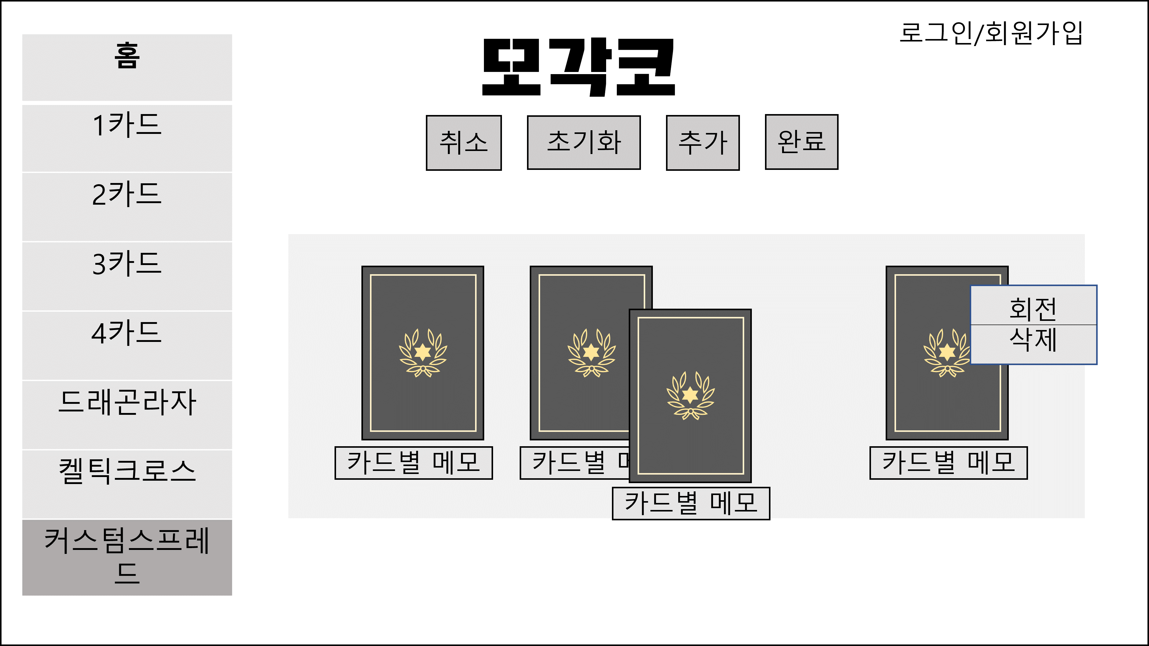
커스텀 스프레드 생성 화면
첫 페이지 또는 네비게이션바에서 커스텀스프레드 선택
MGT001-1
7
1
네이게이션 바
취소 버튼 : ctrl+z역할
초기화 : 초기화
추가 : 카드 추가
Onclick 시(또는 마우스 우클릭 시) 카드 회전과 삭제 가능함
완료 : 스프레드 완료
로그인/회원가입 : 로그인 클릭시 로그인 페이지로 이동, 회원가입 클릭시 회원가입 페이지로 이동
2
3
4
6
5
Notes:
기존의 끌어다 쓰는 방식이 아닌 카드를 추가하는 방식으로 변환
스프레드를 독자적으로 만들어 내는 과정 후에 뽑는 식으로 바꿔 통일성을 유지하고자 넣었습니다.
통일성 : 기존 스프레드에서도 있는 자동, 수동 뽑기

Slide 6
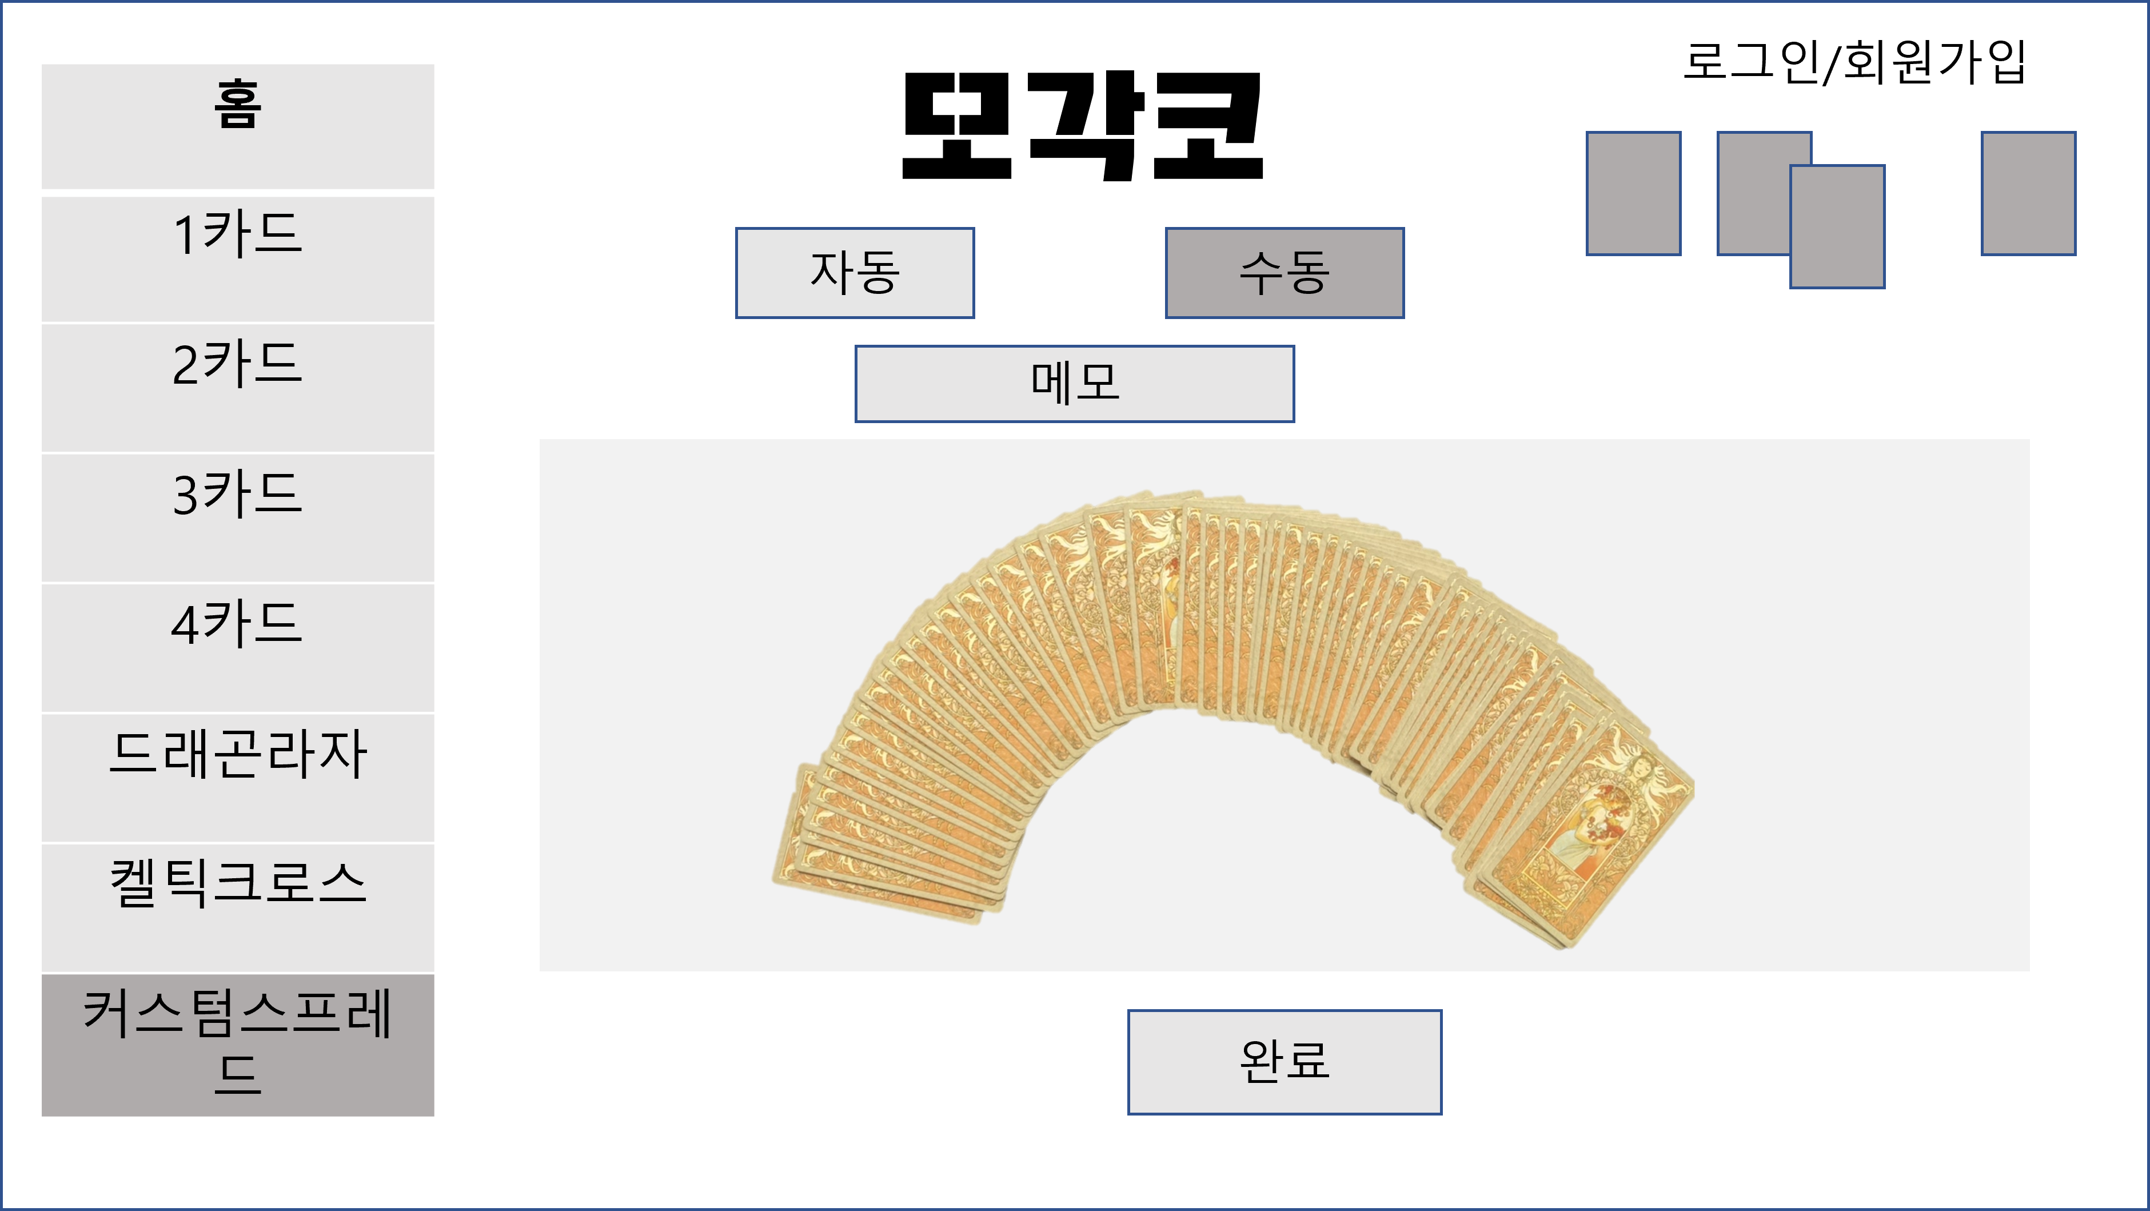
커스텀 스프레드 선택 화면
커스텀 스프레드 선택화면에서 완료 후 수동 선택
MGT001-2
2
1
네이게이션 바
로그인/회원가입 : 로그인 클릭시 로그인 페이지로 이동, 회원가입 클릭시 회원가입 페이지로 이동
자동 : 자동 선택 페이지로 이동
수동 : 수동 선택 페이지로 이동, 이동시 그림처럼 색 변환
N장의 카드 선택이 필요하다는 문구 필수 (EX: n장 더 뽑아주세요)
메모 : 스프레드 메모를 작성 가능하게 함
스프레드 미리보기
카드 선택
완료 : 선택 완료 버튼
3
4
6
5
7
8

Slide 7
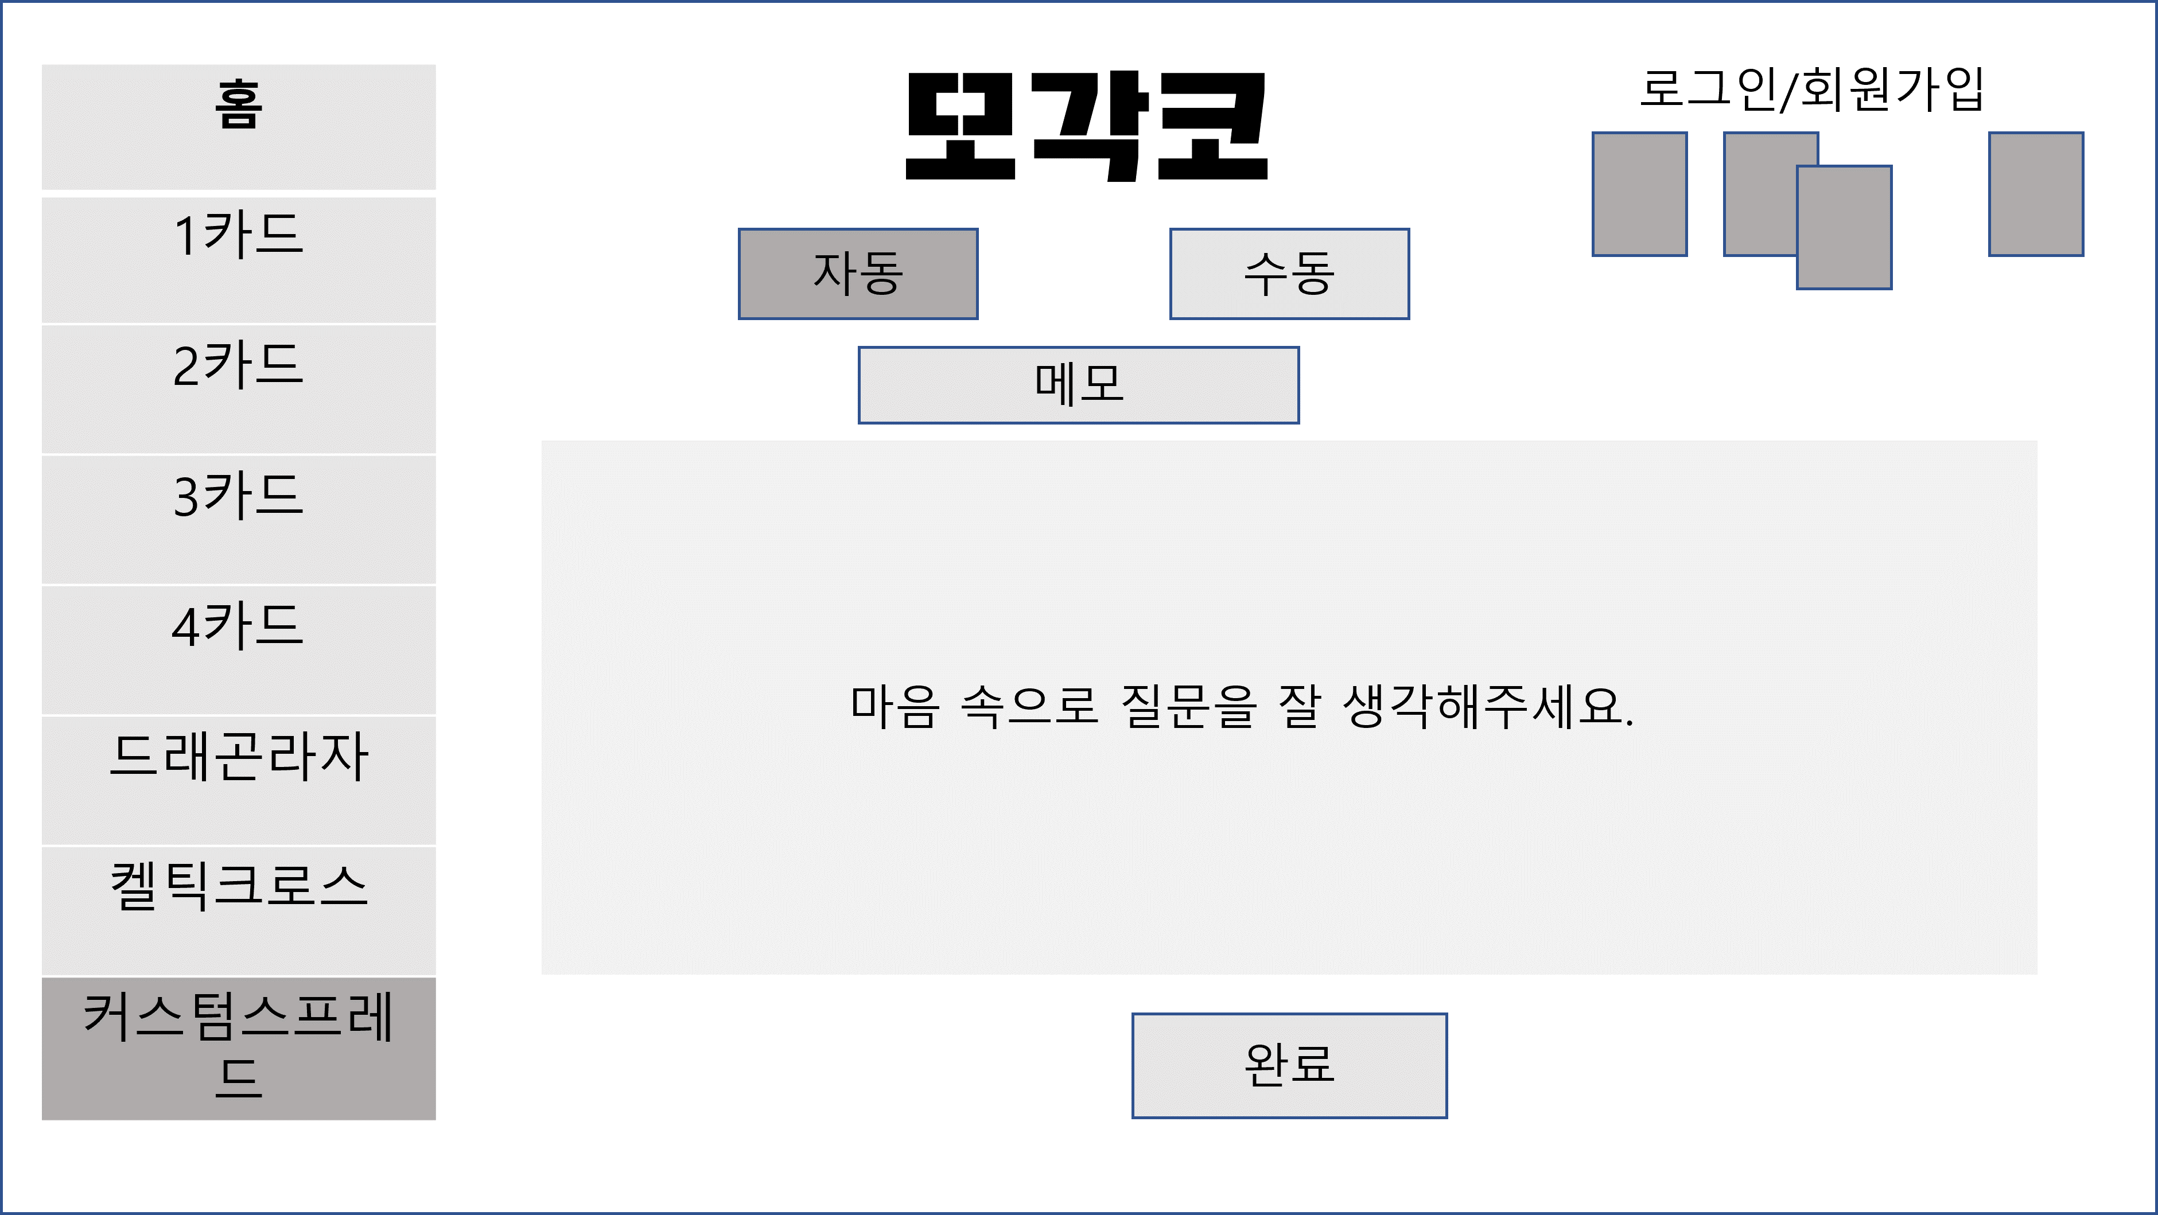
커스텀 스프레드 선택 화면
커스텀 스프레드 선택화면에서 완료 후 자동 선택
MGT001-3
2
1
네이게이션 바
로그인/회원가입 : 로그인 클릭시 로그인 페이지로 이동, 회원가입 클릭시 회원가입 페이지로 이동
자동 : 자동 선택 페이지로 이동, 이동시 그림처럼 색 변환
수동 : 수동 선택 페이지로 이
메모 : 스프레드 메모를 작성 가능하게 함
스프레드 미리보기
빈화면 또는 카니타로 처럼 간단 문구 출력
완료 : 선택 완료 버튼
3
4
6
5
7
8

Slide 8
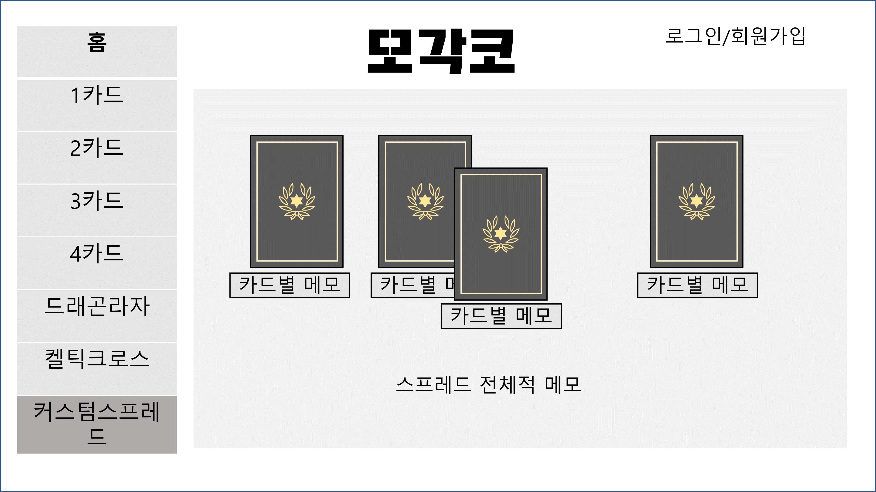

커스텀 스프레드 선택 화면
커스텀 스프레드 선택 완료 결과 화면
MGT001-4
2
1
네이게이션 바
로그인/회원가입 : 로그인 클릭시 로그인 페이지로 이동, 회원가입 클릭시 회원가입 페이지로 이동
결과화면 출력
공유 버튼 : 카카오, 인스타, 트위터로 공유 가능한 버튼
3
4

Slide 9
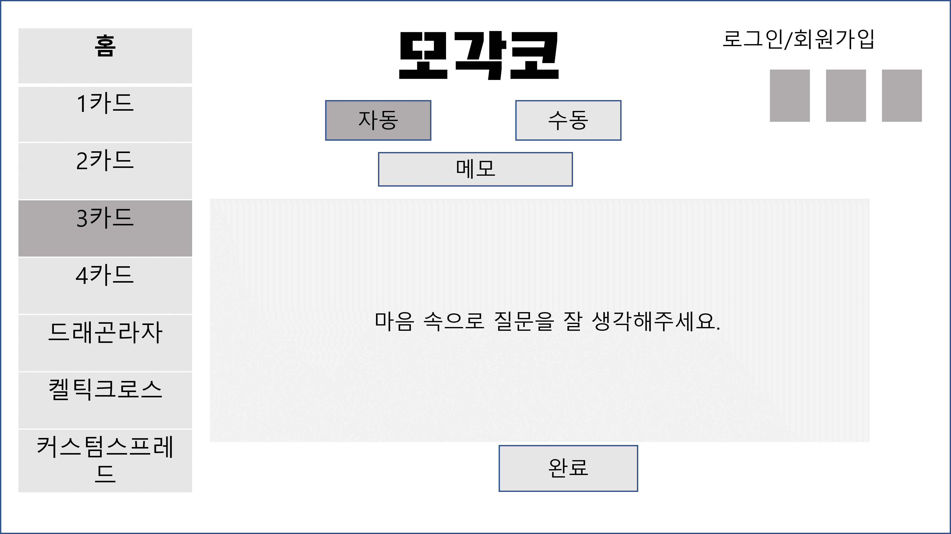
기존 스프레드 선택 화면
기존 스프레드 선택 중 자동 선택
MGT002-1
2
1
네이게이션 바
로그인/회원가입 : 로그인 클릭시 로그인 페이지로 이동, 회원가입 클릭시 회원가입 페이지로 이동
자동 : 자동 선택 페이지로 이동, 이동시 그림처럼 색 변환
수동 : 수동 선택 페이지로 이
메모 : 스프레드 메모를 작성 가능하게 함
스프레드 미리보기
빈화면 또는 카니타로 처럼 간단 문구 출력
완료 : 선택 완료 버튼
3
4
6
5
7
8

Slide 10
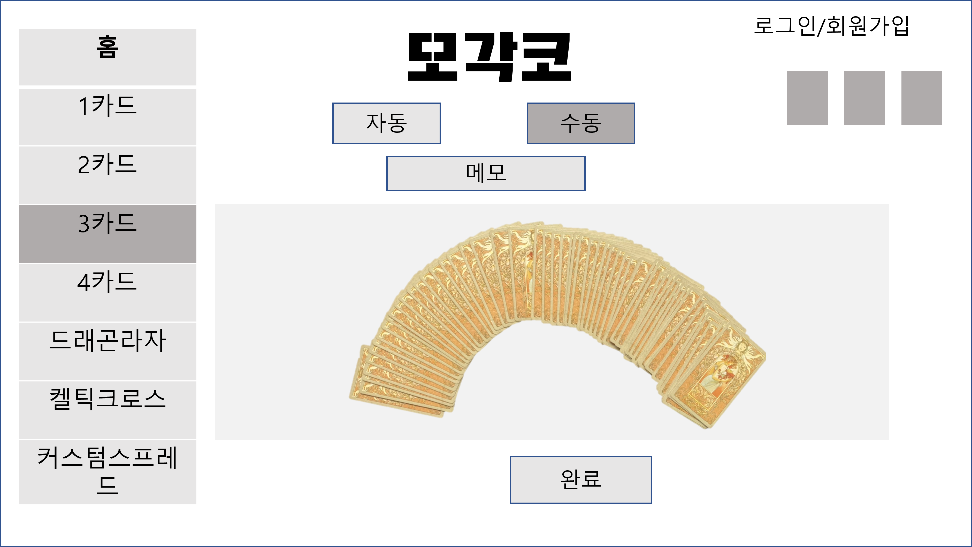
기존 스프레드 선택 화면
기존 스프레드 선택 중 수동 선택
MGT002-2
2
1
네이게이션 바
로그인/회원가입 : 로그인 클릭시 로그인 페이지로 이동, 회원가입 클릭시 회원가입 페이지로 이동
자동 : 자동 선택 페이지로 이동
수동 : 수동 선택 페이지로 이동, 이동시 그림처럼 색 변환
N장의 카드 선택이 필요하다는 문구 필수 (EX: n장 더 뽑아주세요)
메모 : 스프레드 메모를 작성 가능하게 함
스프레드 미리보기
카드 선택
완료 : 선택 완료 버튼
3
4
6
5
7
8

Slide 11
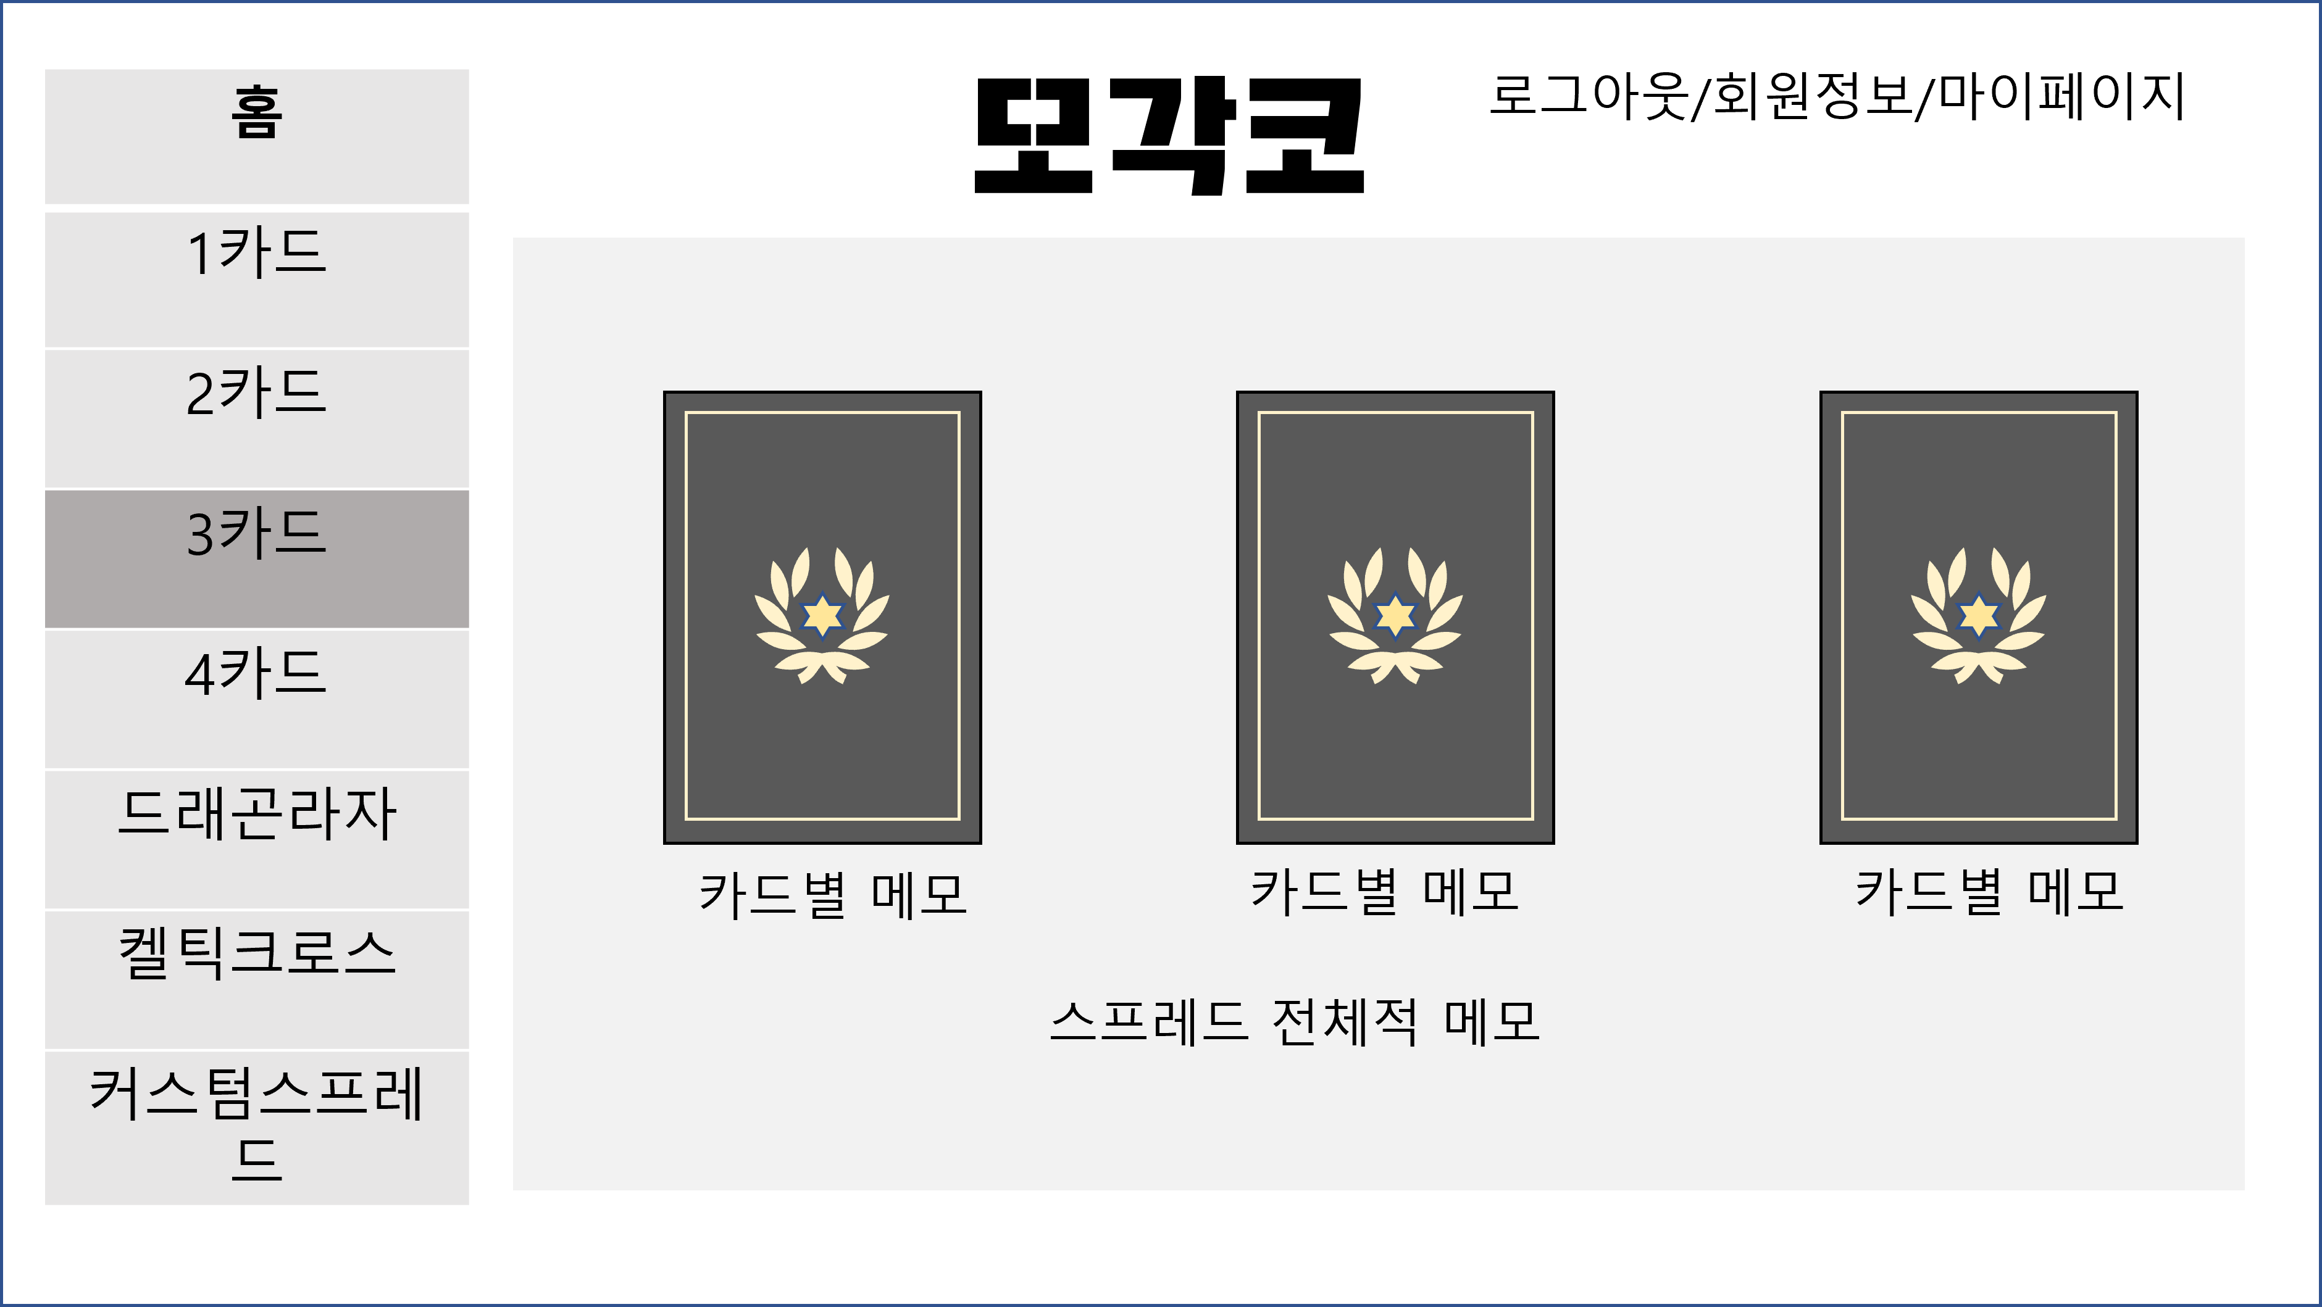
스프레드 결과 화면
MGT003
2
1
네이게이션 바
로그인/회원가입 : 로그인 클릭시 로그인 페이지로 이동, 회원가입 클릭시 회원가입 페이지로 이동
결과화면 출력
공유 버튼 : 카카오, 인스타, 트위터로 공유 가능한 버튼
3
4

Slide 12
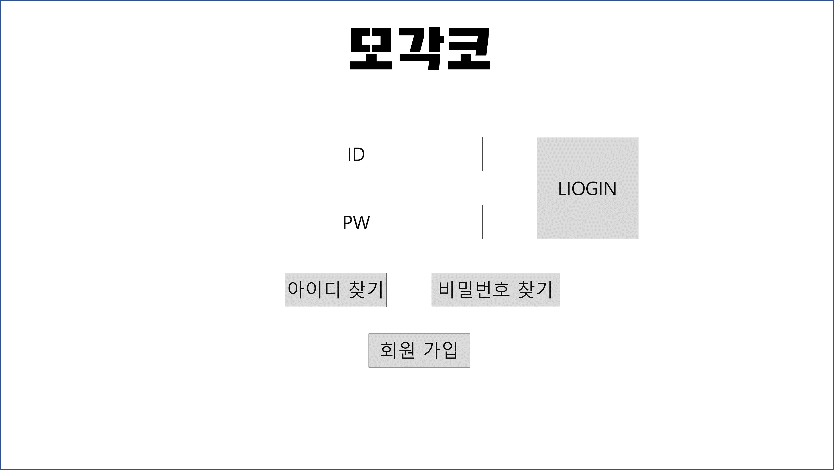
로그인 화면
스프레드 선택화면에서 로그인 클릭
MGT004
아이디 입력칸
비밀번호 입력칸
아이디와 비밀번호를 모두 입력했을 시 로그인버튼
아이디찾기 –이메일+이름을 바탕으로 아이디 찾기
비밀번호 찾기 –아이디+이메일을 바탕으로 비밀번호찾기
회원가입 – 비회원일 때 회원가입 절차 진행 페이지로 이동
1
3
2
4
5
6

Slide 13
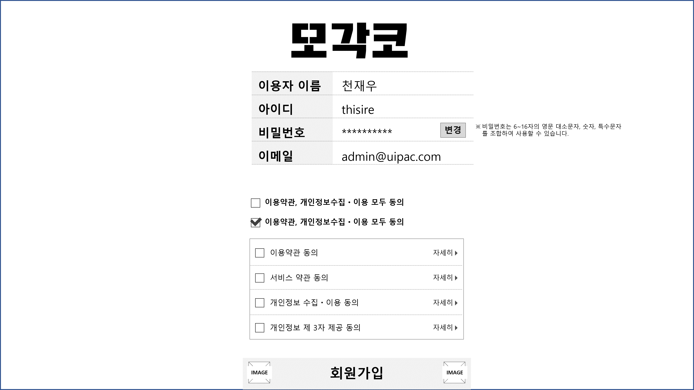
회원가입 화면
스프레드 선택 화면에서 회원가입 또는 로그인 페이지에서 회원가입 클릭
MGT005
기본적으로 입력받아야 할 사항들
닉네임, 아이디, 비밀번호, 이메일(이메일은 구글, 네이버, 카카오로 제한)
이용약관 동의 – 미동의시 회원가입 불가능
회원가입 완료
1
2
3

Slide 14
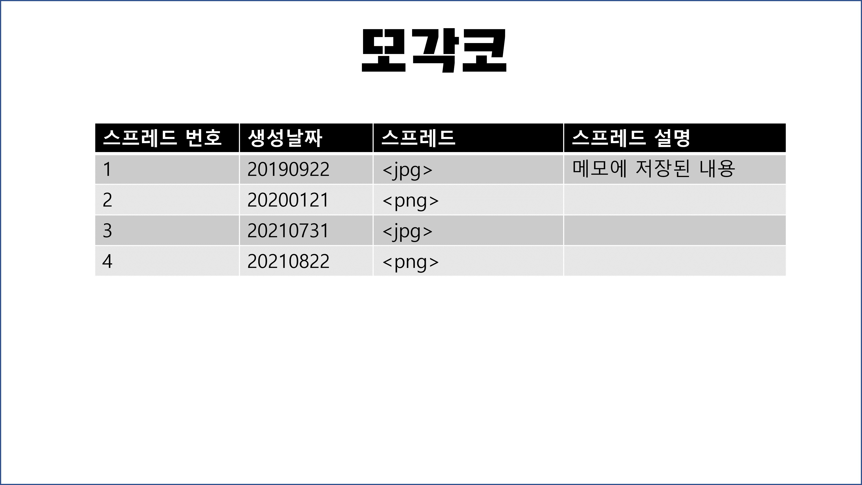
스프레드 기록 화면
회원 정보란에서 확인 가능
MGT006
사용자가 사용했던 스프레드 결과를 보여줌
1

Slide 15
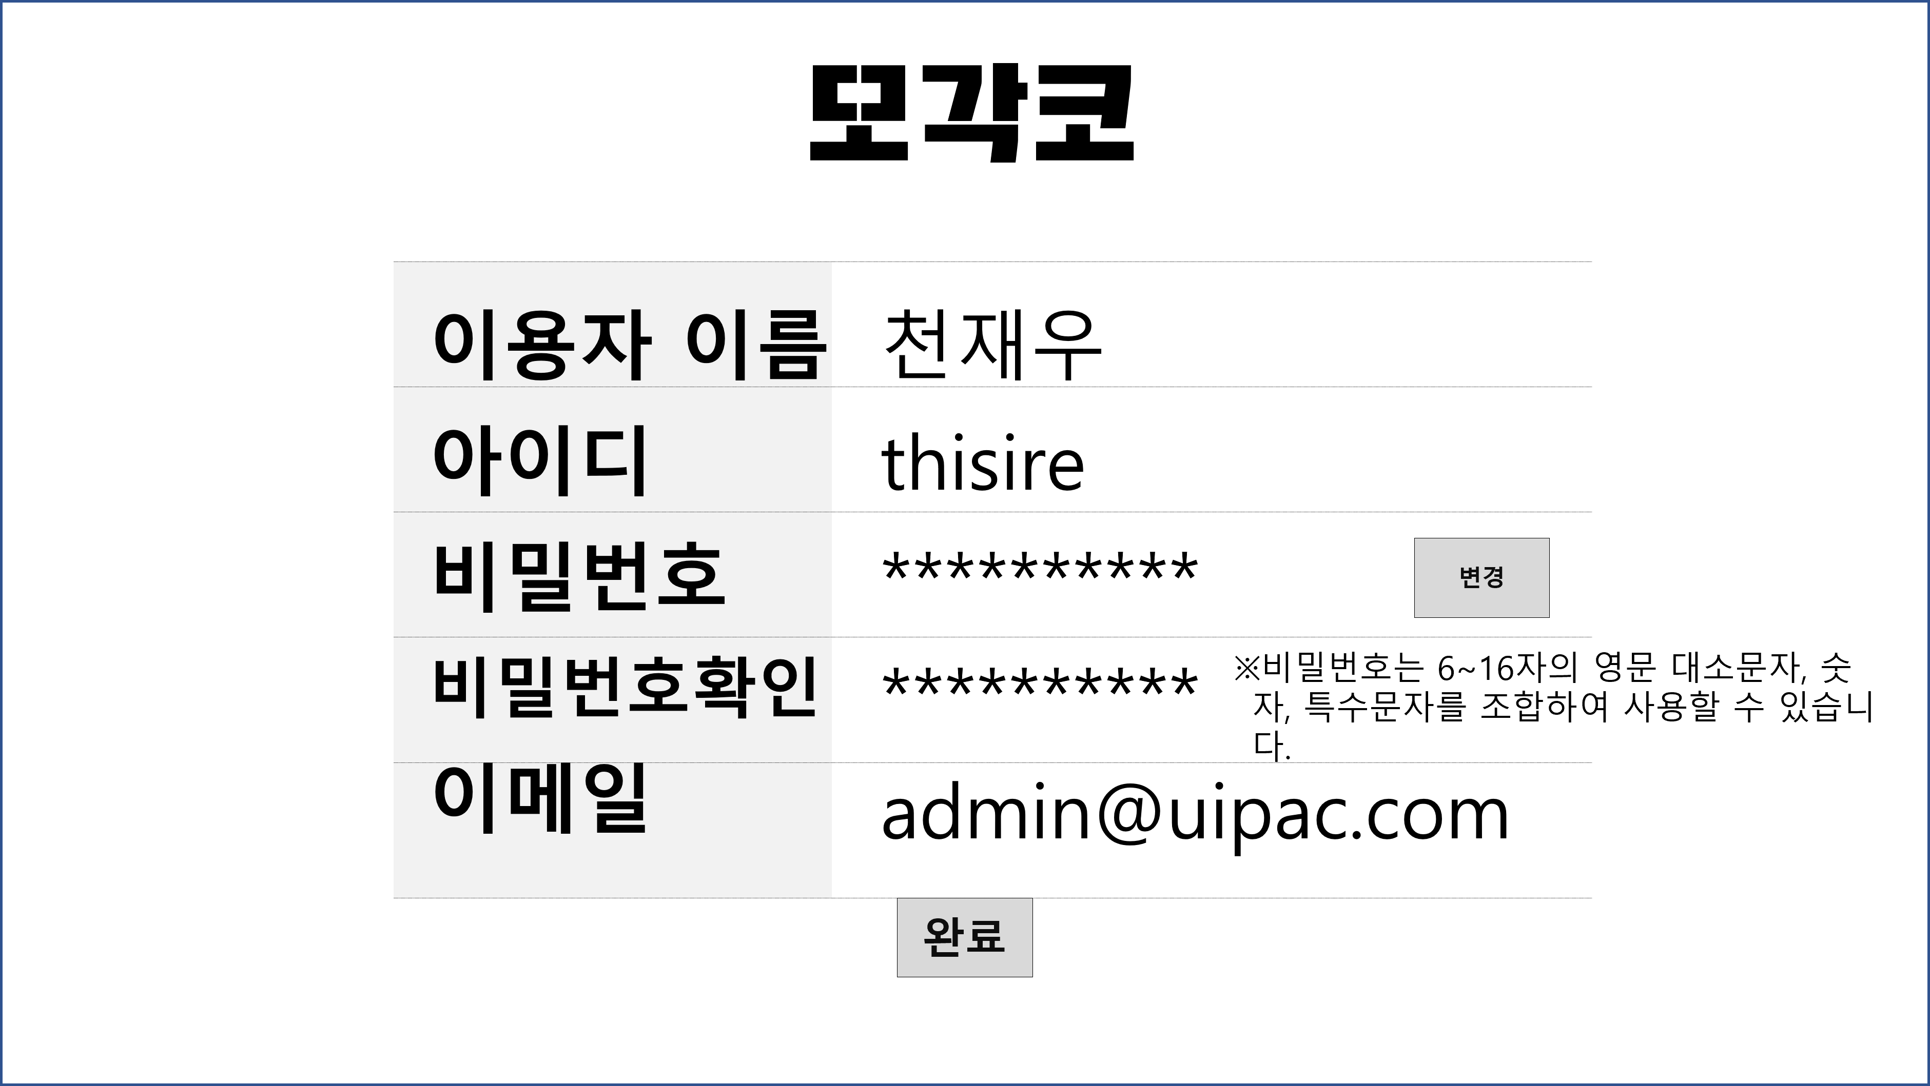
회원 정보 수정 화면
로그인 후 마이페이지에서 수정 가능
MGT007
아이디 대신 닉네임으로 바꾸기(중복 불허)
비밀번호 변환 가능
완료 버튼 : 수정 완료버튼
1
2
3

Slide 16
추가로 필요한 페이지를 구성하기 전 비워 두는 페이지
MGT000

Slide 17

Page 12 이후 페이지는 화면 크게 보기를 위해 만들어 놨습니다
웹 규격 : 1920x1080px//가로 세로 비율 고정 및 크기 이동 있음
모각코
로그인/회원가입
홈
1카드
2카드
3카드
4카드
드래곤라자
켈틱크로스
커스텀스프레드
취소
초기화
추가
완료
회전
삭제
카드별 메모
카드별 메모
카드별 메모
카드별 메모
Notes:
커스텀 스프레드 구성
카드를 추가추가 하는 버튼으로 스프레드 구성을 만든 뒤에 자동 수동을 만들어보자

Slide 18
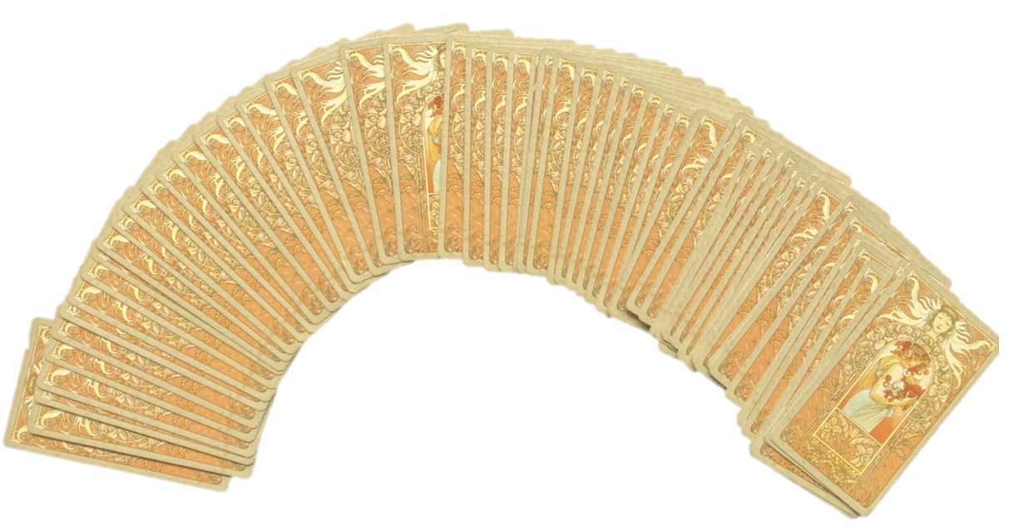
Page 12 이후 페이지는 화면 크게 보기를 위해 만들어 놨습니다
웹 규격 : 1920x1080px//가로 세로 비율 고정 및 크기 이동 있음
모각코
로그인/회원가입
홈
1카드
2카드
3카드
4카드
드래곤라자
켈틱크로스
커스텀스프레드
자동
수동
메모
완료
Notes:
커스텀 스프레드 구성
카드를 추가추가 하는 버튼으로 스프레드 구성을 만든 뒤에 자동 수동을 만들어보자

Slide 19
Page 12 이후 페이지는 화면 크게 보기를 위해 만들어 놨습니다
웹 규격 : 1920x1080px//가로 세로 비율 고정 및 크기 이동 있음
홈
1카드
2카드
3카드
4카드
드래곤라자
켈틱크로스
커스텀스프레드
모각코
로그인/회원가입
자동
수동
메모
마음 속으로 질문을 잘 생각해주세요.
완료
Notes:
커스텀 스프레드 구성
카드를 추가추가 하는 버튼으로 스프레드 구성을 만든 뒤에 자동 수동을 만들어보자

Slide 20
Page 12 이후 페이지는 화면 크게 보기를 위해 만들어 놨습니다
웹 규격 : 1920x1080px//가로 세로 비율 고정 및 크기 이동 있음
홈
1카드
2카드
3카드
4카드
드래곤라자
켈틱크로스
커스텀스프레드
모각코
로그인/회원가입
카드별 메모
카드별 메모
카드별 메모
카드별 메모
스프레드 전체적 메모
Notes:
결과

Slide 21
Page 12 이후 페이지는 화면 크게 보기를 위해 만들어 놨습니다
웹 규격 : 1920x1080px//가로 세로 비율 고정 및 크기 이동 있음
홈
1카드
2카드
3카드
4카드
드래곤라자
켈틱크로스
커스텀스프레드
모각코
로그인/회원가입
자동
수동
메모
마음 속으로 질문을 잘 생각해주세요.
완료

Slide 22
Page 12 이후 페이지는 화면 크게 보기를 위해 만들어 놨습니다
웹 규격 : 1920x1080px//가로 세로 비율 고정 및 크기 이동 있음
모각코
로그인/회원가입
홈
1카드
2카드
3카드
4카드
드래곤라자
켈틱크로스
커스텀스프레드
자동
수동
메모
완료

Slide 23

Page 12 이후 페이지는 화면 크게 보기를 위해 만들어 놨습니다
웹 규격 : 1920x1080px//가로 세로 비율 고정 및 크기 이동 있음
홈
1카드
2카드
3카드
4카드
드래곤라자
켈틱크로스
커스텀스프레드
모각코
로그아웃/회원정보/마이페이지
카드별 메모
카드별 메모
카드별 메모
스프레드 전체적 메모
Notes:
스프레드 결과 화면

Slide 24
Page 12 이후 페이지는 화면 크게 보기를 위해 만들어 놨습니다
웹 규격 : 1920x1080px//가로 세로 비율 고정 및 크기 이동 있음
모각코
ID
LIOGIN
PW
아이디 찾기
비밀번호 찾기
회원 가입
Notes:
로그인

Slide 25
Page 12 이후 페이지는 화면 크게 보기를 위해 만들어 놨습니다
웹 규격 : 1920x1080px//가로 세로 비율 고정 및 크기 이동 있음
모각코
이용자 이름
아이디
비밀번호
비밀번호확인
이메일
천재우
thisire
**********
**********
admin@uipac.com
변경
비밀번호는 6~16자의 영문 대소문자, 숫자, 특수문자를 조합하여 사용할 수 있습니다.
인증
이용약관, 개인정보수집ㆍ이용 모두 동의
이용약관 동의
자세히
서비스 약관 동의
자세히
개인정보 수집ㆍ이용 동의
자세히
개인정보 제 3자 제공 동의
자세히
회원가입
IMAGE
IMAGE
Notes:
회원가입

Slide 26
Page 12 이후 페이지는 화면 크게 보기를 위해 만들어 놨습니다
웹 규격 : 1920x1080px//가로 세로 비율 고정 및 크기 이동 있음
모각코
스프레드 번호 | 생성날짜 | 스프레드 | 스프레드 설명
1 | 20190922 | <jpg> | 메모에 저장된 내용
2 | 20200121 | <png>
3 | 20210731 | <jpg>
4 | 20210822 | <png>
Notes:
데이터베이스 보는 곳

Slide 27
Page 12 이후 페이지는 화면 크게 보기를 위해 만들어 놨습니다
웹 규격 : 1920x1080px//가로 세로 비율 고정 및 크기 이동 있음
모각코
이용자 이름
아이디
비밀번호
비밀번호확인
이메일
천재우
thisire
**********
**********
admin@uipac.com
변경
비밀번호는 6~16자의 영문 대소문자, 숫자, 특수문자를 조합하여 사용할 수 있습니다.
완료
Notes:
회원정보수정페이지

Slide 28
Page 12 이후 페이지는 화면 크게 보기를 위해 만들어 놨습니다
웹 규격 : 1920x1080px//가로 세로 비율 고정 및 크기 이동 있음
모각코
Notes:
카드 뒷면 디자인
참고 : 카드 뒷면 (tistory.com)

Slide 29
Page 12 이후 페이지는 화면 크게 보기를 위해 만들어 놨습니다
웹 규격 : 1920x1080px//가로 세로 비율 고정 및 크기 이동 있음
모각코
Notes:
추가로 필요한 페이지를 구성하기 전 비워 두는 페이지

